Slide 1

Бизнес модел и бизнес моделът Канава
Д-р Георгиос Гайдаджис
geogai@pme.duth.gr
Д-р Параскеви Гиоурка
pgiourka@gmail.com

Slide 2

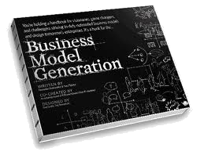



THE
Базиран на
Canvas

Slide 3

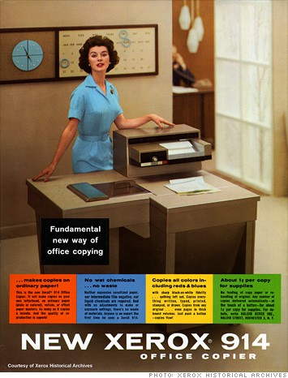
First Plain Paper Photocopier - 1950
Лесен за използване
Без риск за оригинала
Ниски експлоатационни разходи
Използвай обикновена хартия
ПРЕКАЛЕНО СКЪПО!
ЗА ПРОДАЖБА НА КЛИЕНТИ!
Наем
$25/месец
+
4¢/копия (мин. от $49/месец)

Slide 4
бизнес модел

Slide 5
Бизнес модел
=
двигател за създаване ,
доставяне и реализиране на стойност,
чрез решаване на проблем
или адресиране на нужда
Механизъм за създаване, доставяне и реализиране на стойност, чрез решаване на проблем или адресиране на нужда

Slide 6


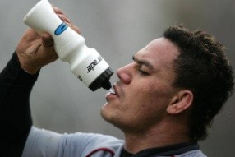




БИЗНЕС МОДЕЛ
Бизнес модел
Продукт / Обслужване
Достави
Създай
Организация
Клиенти
Реализирй
Приходи ($)

Slide 7
бизнес модел канава

Slide 8

Можеш
Изгради своя бизнес модел лесно
Анализирай и валидирай съществуващи бизнес модели

Slide 9
Градивен елемент

Slide 10
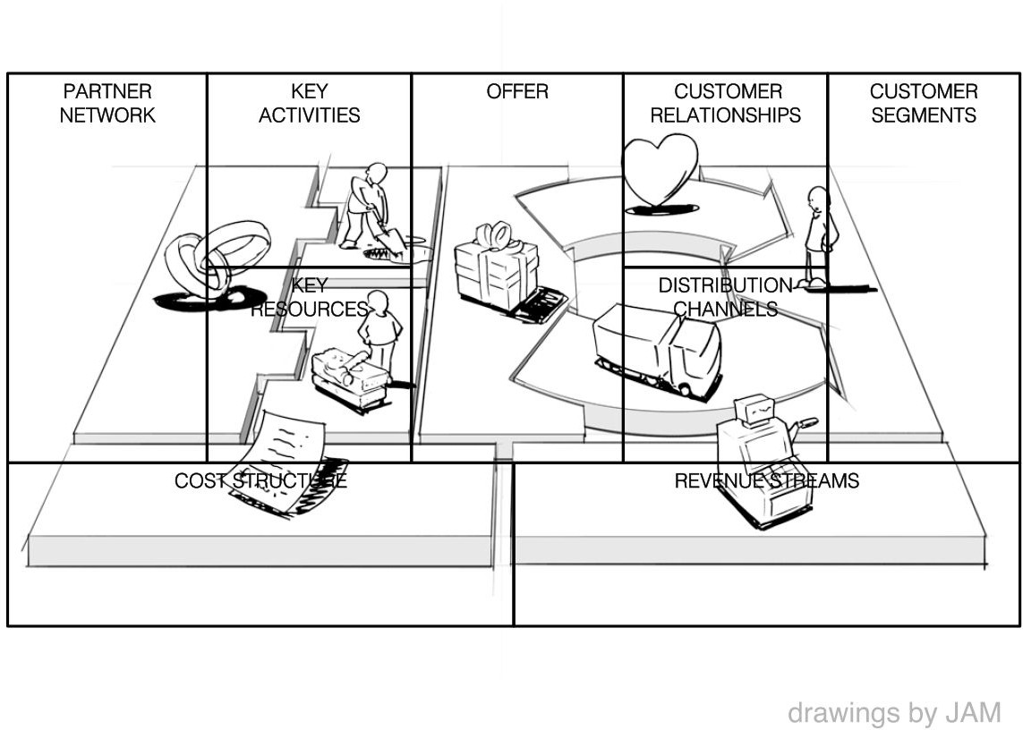
Бизнес модел Канава

Slide 11
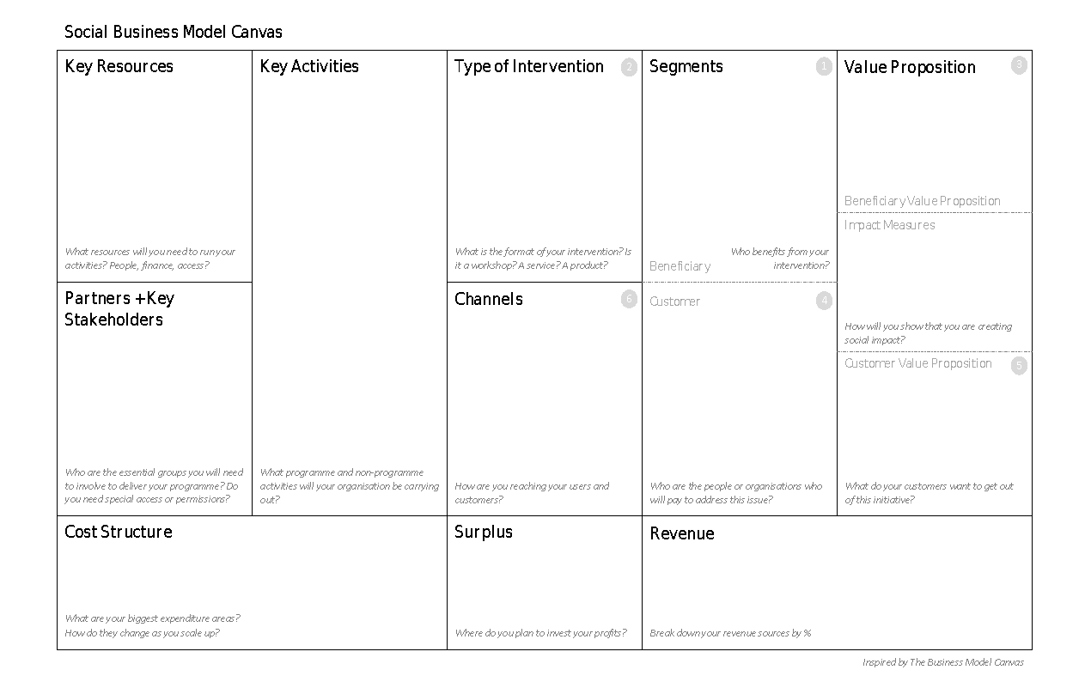
Нестопанска цел, нестопанска цел, ”B” / социална полза, социална цел, нестопанска цел
Бизнес модел Канава:
Инструмент
за планиране на вашето предприятие,
произведената
стойност
Доставям
Създавам
Реализирам

Slide 12
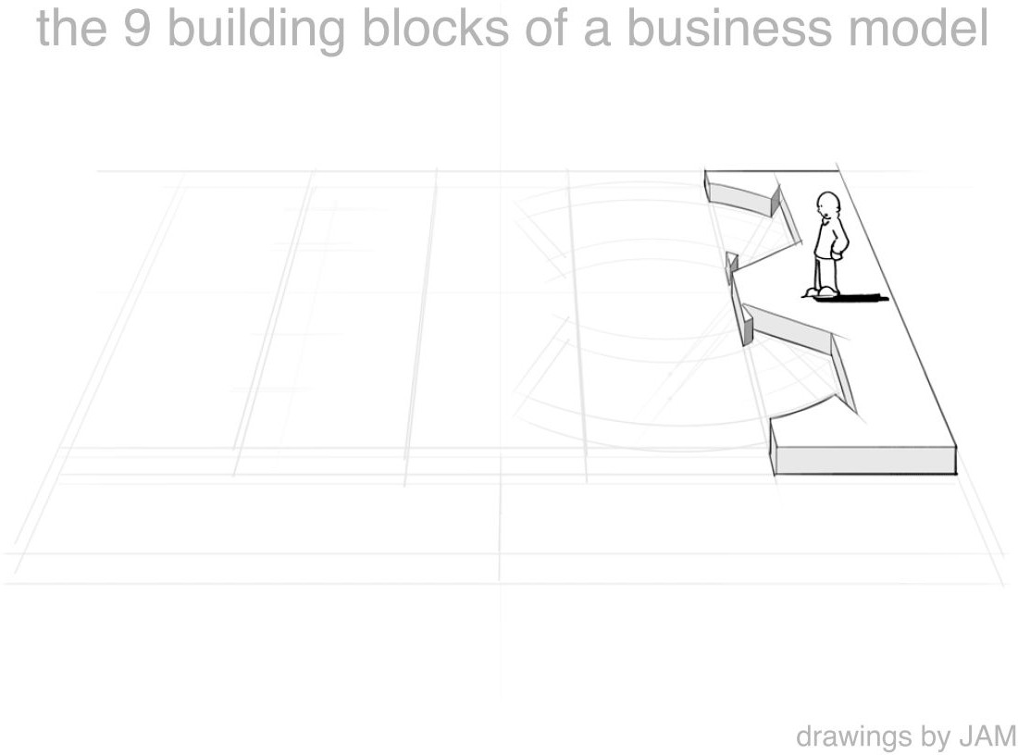
Клиентски сегменти
кои клиенти и потребители обслужвате? кои задачи наистина искат да бъдат свършени?

Slide 13
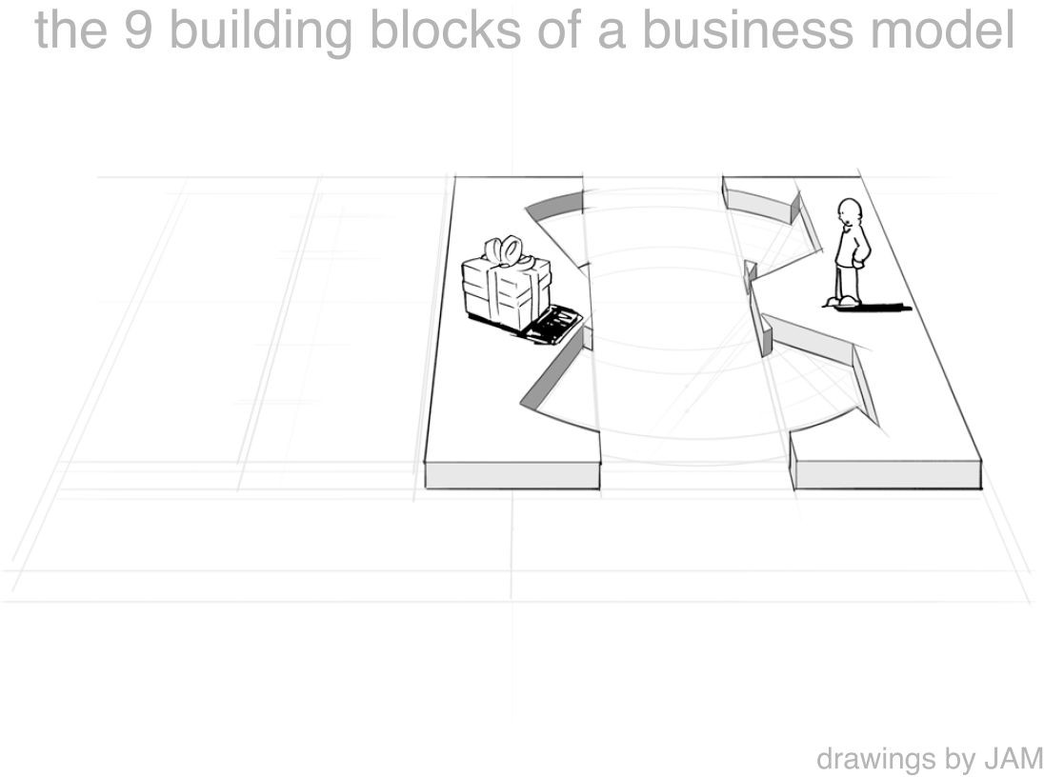
Стойностно предложение
какво им предлагаш? какво се прави за тях? интересува ли ги?

Slide 14
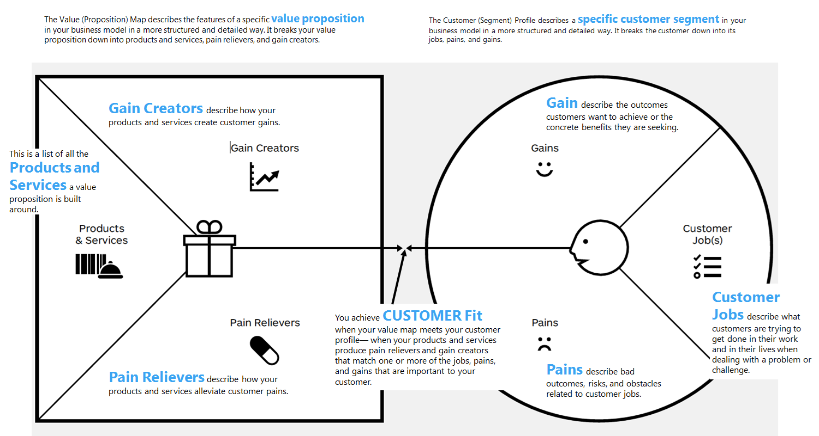
Карта на предложението за стойност
Тествайте - Измервайте – Учете се
КАКВО?
ЗАЩО?
ПРОЕКТИРАЙ
Продукт – подходящ за пазара!!!
НАБЛЮДАВАЙ

Slide 15
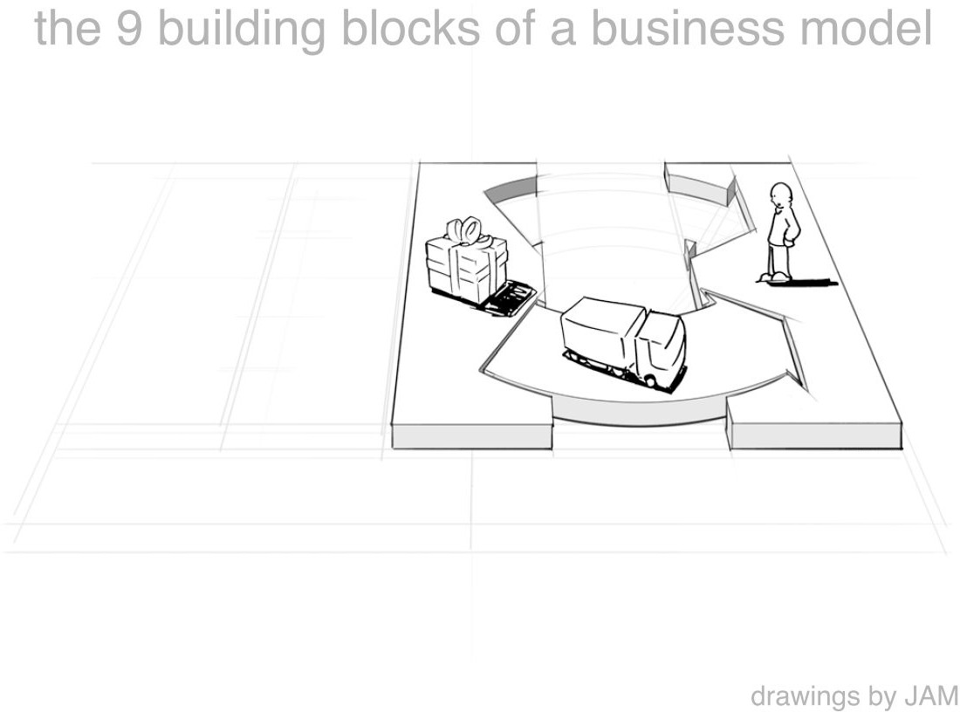
Канали
как всеки клиентски сегмент иска да бъде достигнат? през кои точки на взаимодействие?

Slide 16
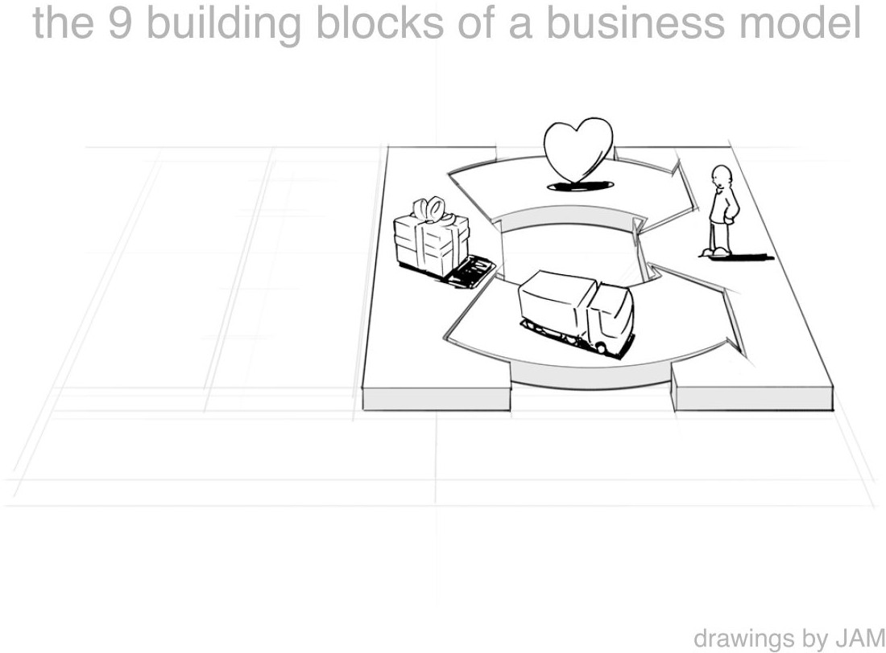
Връзки с клиенти
какви взаимоотношения установявате с всеки сегмент? лично? автоматизиран? възприемчив? задържащ?

Slide 17
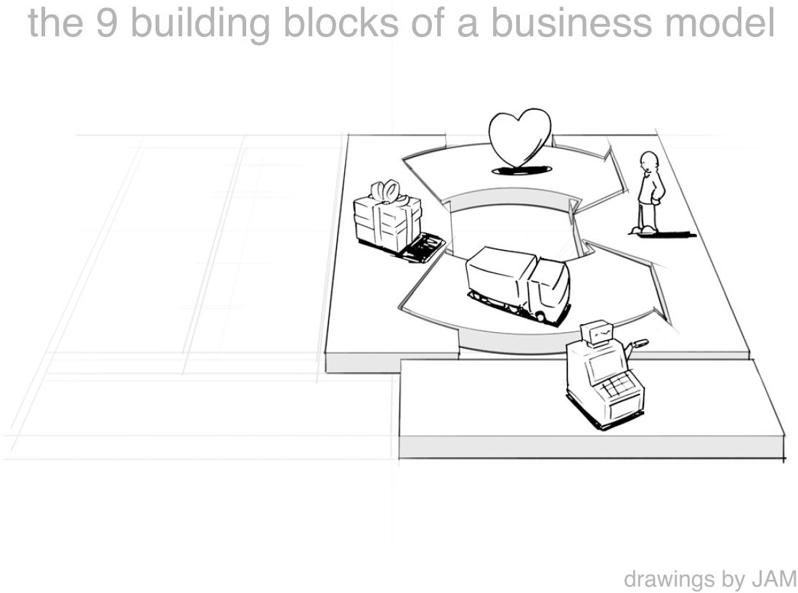
Потоци от приходи
за какво клиентите наистина са готови да платят? как?
генерирате приходи от сделки или възвръщаеми приходи?

Slide 18
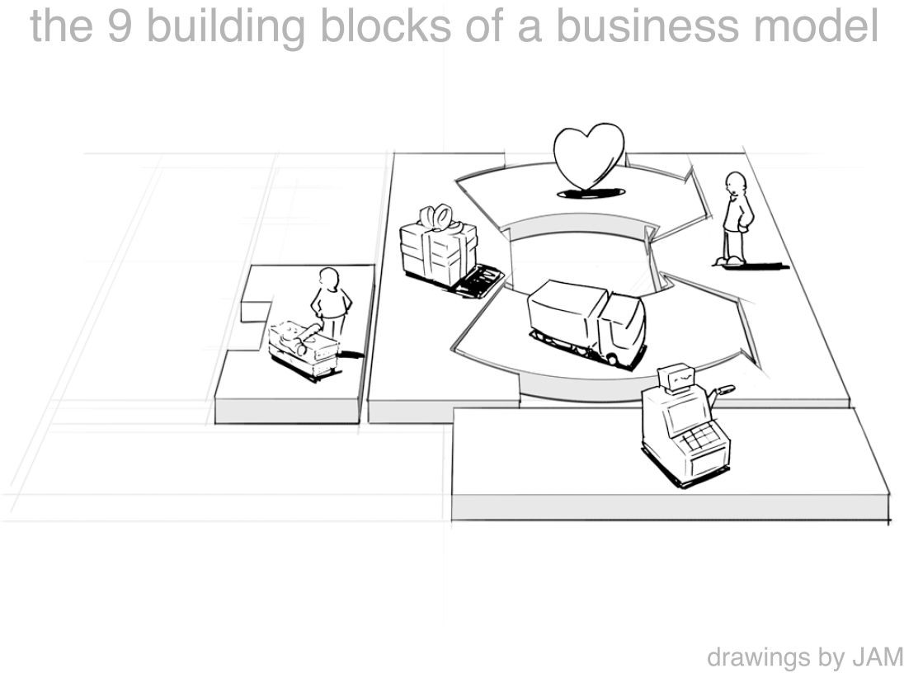
Ключови ресурси
кои ресурси са в основата на вашия бизнес модел? кои активи са от съществено значение?

Slide 19
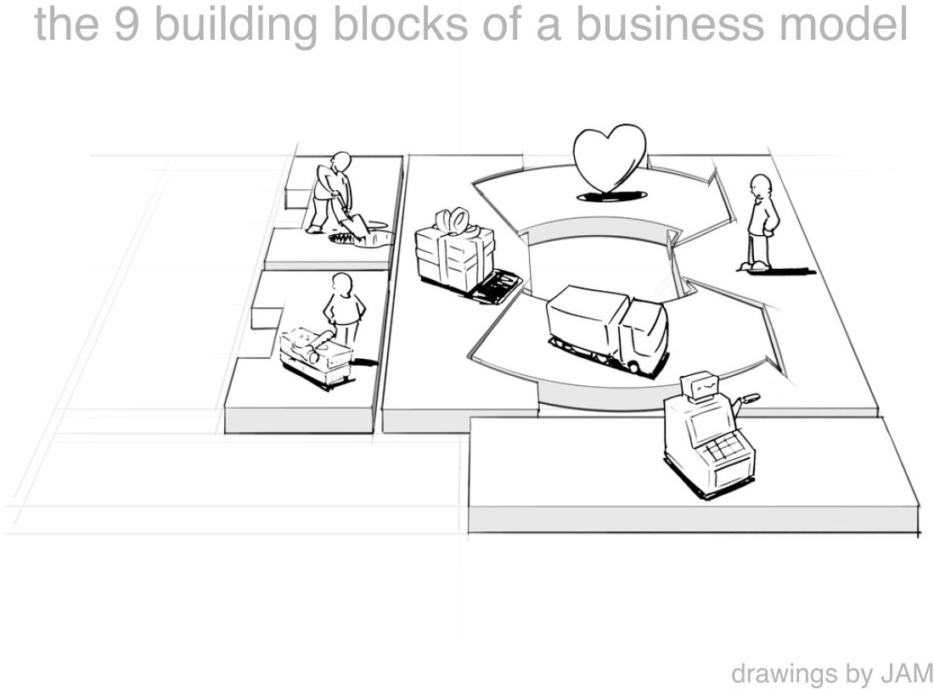
Ключови дейности
кои дейности са ви необходими, за да се представите добре във вашия бизнес модел? какво е решаващо?

Slide 20
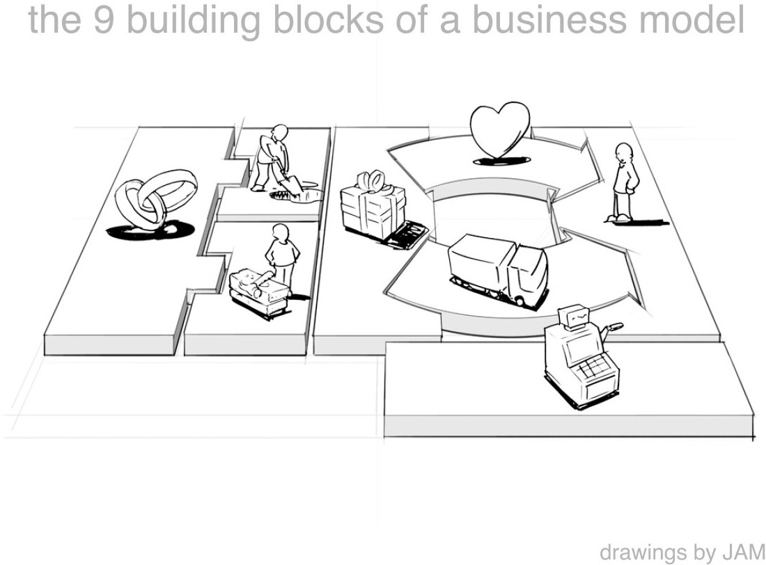
Ключови партньори
кои партньори и доставчици използват вашия модел? на кого трябва да разчитате?

Slide 21
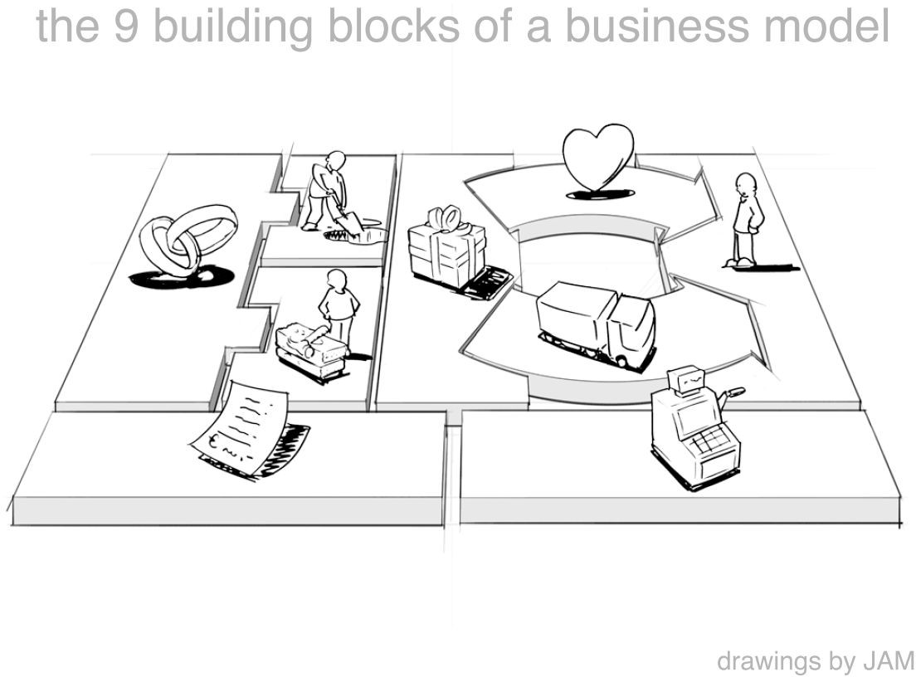
Структура на разходите
каква е получената структура на разходите? Кои ключови елементи управляват вашите разходи?

Slide 22
Бизнес модел Канава

Slide 23





























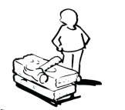
























Вашият бизнес модел Canvas
КЛЮЧОВИ ПАРТНЬОРИ | КЛЮЧОВИ ДЕЙНОСТИ | СТОЙНОСТНО ПРЕДЛОЖЕНИЕ |  | ВРЪЗКИ | КЛИЕНТСКИ СЕГМЕНТ
 | ОСНОВНИ РЕСУРСИ
 |  |  |  | КАНАЛИ
СТРУКТУРА НА РАЗХОДИТЕ |  |  | ПРИХОДНИ ПОТОЦИ 20

Slide 24
Какво не е наред с моята канава?
Грешен старт – грешен край
Бизнес моделът Канава е ориентиран към решението (предложение за стойност), а не към търсенето на пазара. Предполага се, че заявеното предложение за стойност Е желаното решение, разрешаващо нуждата на посочения целеви клиент.
Но какво ще стане, ако изграденото около него решение е грешно?

Slide 25
Какво не е наред с моята канава?
Разрешаване на по-големи проблеми
Основателите могат да идентифицират проблема и възможността, но в крайна сметка планират твърде много за стандартите за Минимален Приложим Продукт (MVP)
Вашата канава опитва ли се да изобрази междугалактическо изпълнение?

Slide 26
Какво не е наред с моята канава?
Учим се от грешките? Не
Дизайнът на платното пропуска
Измервай – Учи се – Елиминирай
аспекта. Това е по-скоро тип моментна снимка на инструмент
Какво ще стане, ако се провалите в счетоводството за... неуспех?

Slide 27
Какво не е наред с моята канава?
Това не е списък за пазаруване
В повечето случаи стартиращите екипи/компании не успяват да разпознаят BMC процеса на анализиране за определяне на нуждите във всяка категория.
В този смисъл те третират канавата като списък за проверка
Инвестирали ли сте в адекватно проучване и достатъчно време + умствена сила?

Slide 28
Какво не е наред с моята канава?
Твърде просто срещу твърде подробно
Трудно е да има точния баланс в изобразената информация. По-добре е обаче, да започнете с достатъчно подробности в началото и по-късно да прецизирате, като използвате по-малко думи.
Винаги е по-добре да нарежете и изгорите това, което не ви трябва, вместо да приемате много от самото начало.

Slide 29


трябва да валидирате предположенията на вашия модел с клиентите, докато не го направите правилно!
29

Slide 30
Как да валидираме?
Има три хитри начина да потвърдите тези предположения и да говорите директно с клиентите:
Провеждайте пазарни проучвания.
Говорете с клиентите за болезнените точки и демонстрирайте как работи вашето решение (създайте Минимален Приложим Продукт за това).
Получавайте обратна връзка и я използвайте като потвърждение чрез запитвания, интервюта и проучвания (използвайте сайтове за проучвания, целеви страници и произволни обаждания).

Slide 31
Примери
31

Slide 32

Пример 1
Пример 2
ТОМС
Освежаваща лимонада за
бягащите
в обществените
паркове
„За всеки продаден продукт,
помагаме на човек в нужда”
32

Slide 33






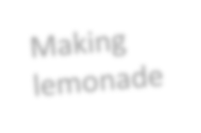




























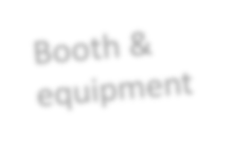


















Щандът за лимонада на Kelly: Освежаваща лимонада
КЛЮЧОВИ ПАРТНЬОРИ
КЛЮЧОВИ ДЕЙНОСТИ
ПРЕДЛОЖЕНИЕ ЗА СТОЙНОСТНИ ОТНОШЕНИЯ
КЛИЕНТСКИ СЕГМЕНТ
КЛЮЧОВИ РЕСУРСИ
КАНАЛИ
СТРУКТУРА НА РАЗХОДИТЕ
ПОТОЦИ ОТ ПРИХОДИ
33

Slide 34



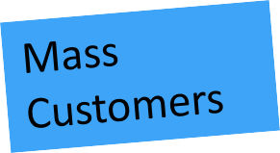











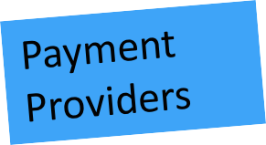


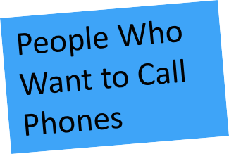

































Skype
КЛЮЧОВИ ПАРТНЬОРИ | КЛЮЧОВИ ДЕЙНОСТИ | СТОЙНОСТНО ПРЕДЛОЖЕНИЕ |  | ВРЪЗКИ | КЛИЕНТСКИ СЕГМЕНТ
 | КЛЮЧОВИ РЕСУРСИ
 |  |  |  | КАНАЛИ
СТРУКТУРА НА РАЗХОДИТЕ |  |  | ПОТОЦИ ОТ ПРИХОДИ 24

Slide 35

www.BusinessModelGeneration.com
35

Slide 36
БЛАГОДАРЯ!
Параскеви Гиоурка,PhD
Иновации и бизнес стратег
pgiourka@gmail.com
36

